Slide 1
Муниципальное общеобразовательное учреждение «Средняя школа №1» г. Гаврилов-Ям
Материалы на смотр-конкурс на лучшую постановку работы по внедрению ВСК ГТО

Slide 2
Конкурс «ГТО-Перезагрузка»
В этом году учащиеся нашей школы участвовали в творческом конкурсе « ГТО -Перезагрузка» среди обучающихся 1-4 классов. На конкурс было представлено 20 работ наших учащихся. По итогам конкурса 2-е наших учеников стали победителями Пушкина Любовь (учитель Ендресяк И.П.)и Мочалова Евгения (учитель Клепецкене С.В.) и 3 место заняла Ермилова Ольга (учитель Ендресяк И.П.).

Slide 3
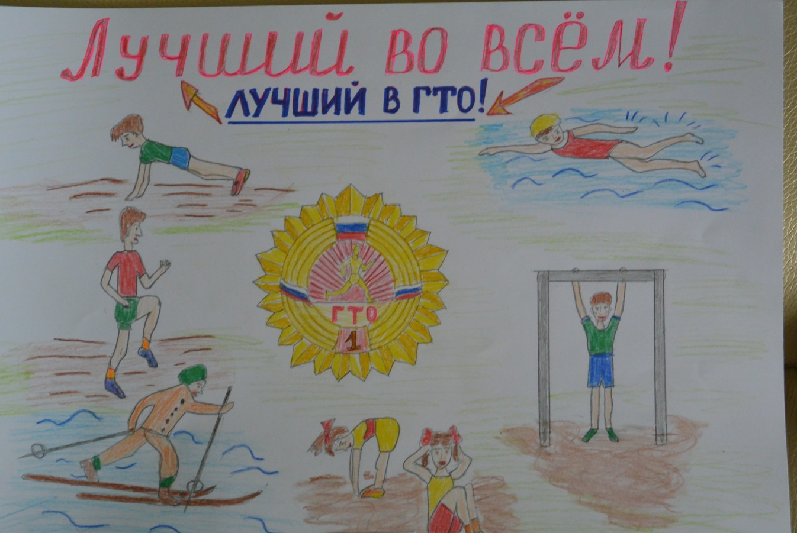
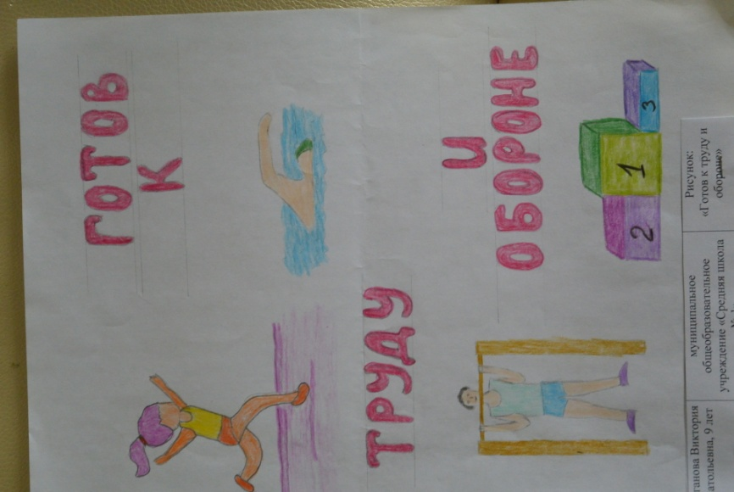
Рисунки наших учеников

Slide 4
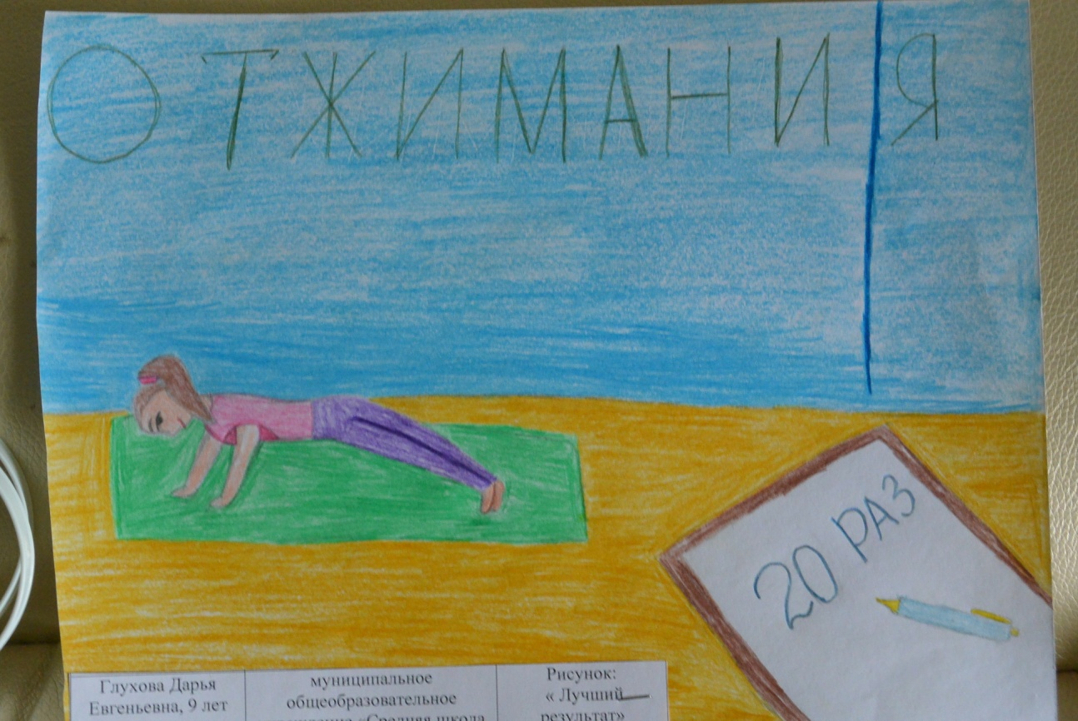
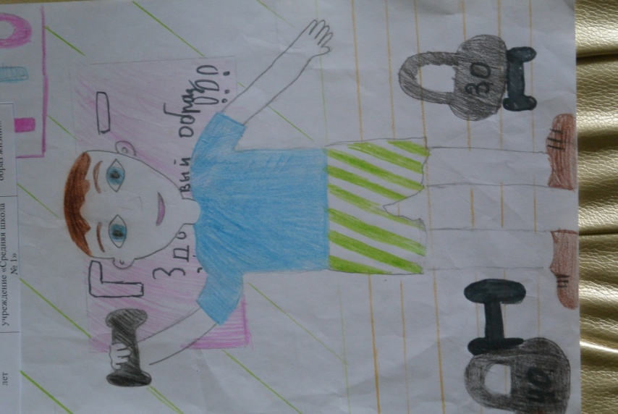
Рисунки наших учеников

Slide 5
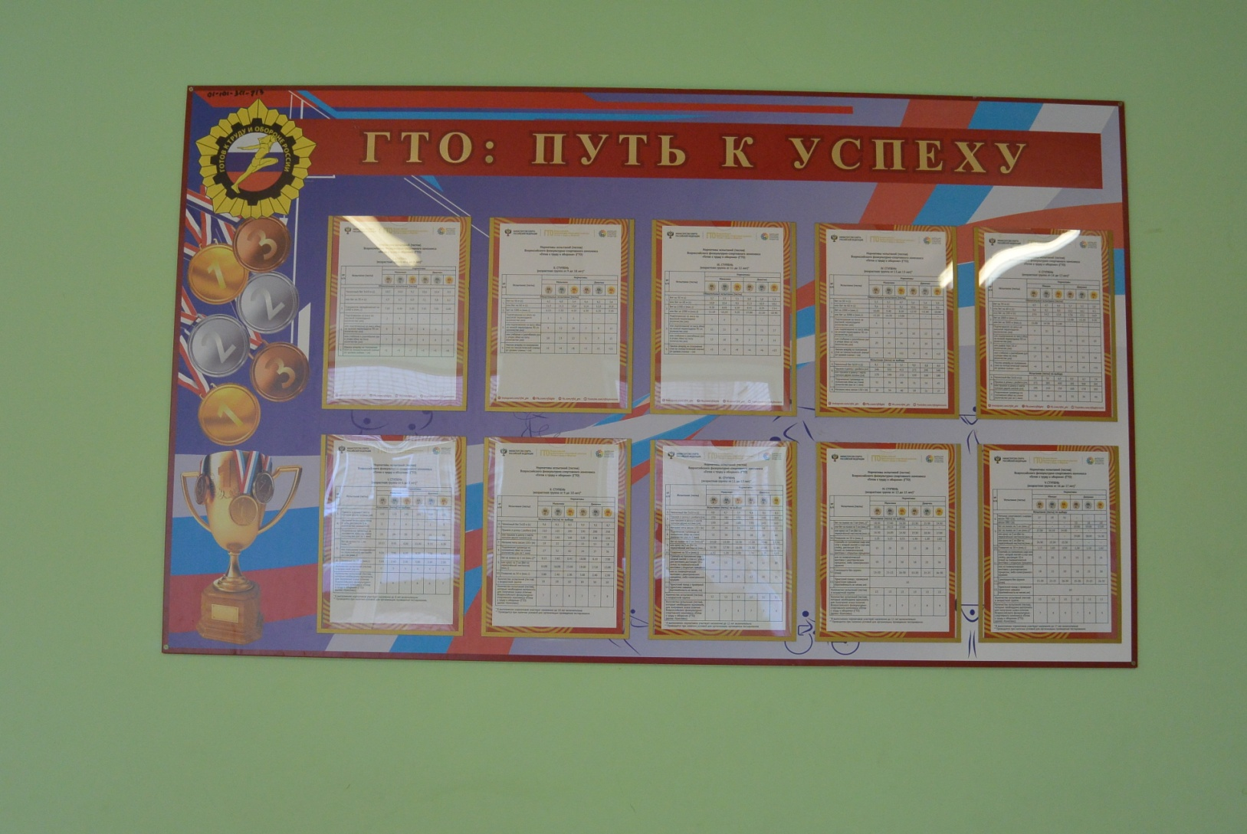
Школьные стенды ВСК ГТО

Slide 6
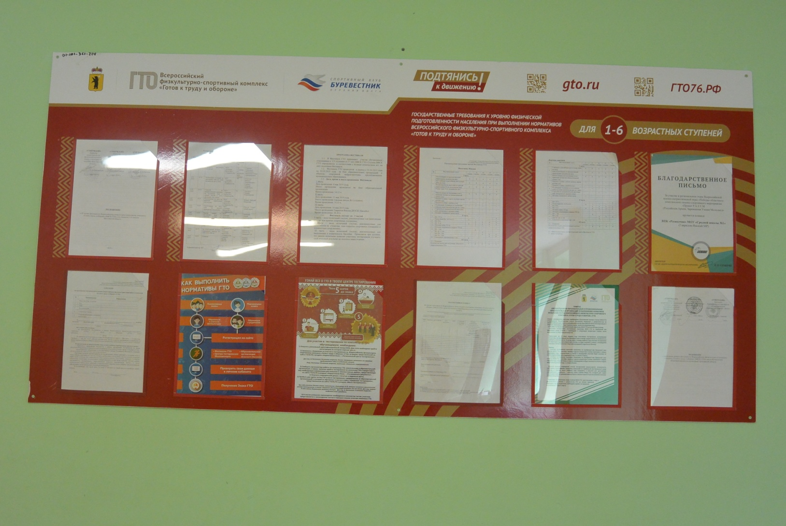
Школьные стенды ВСК ГТО

Slide 7
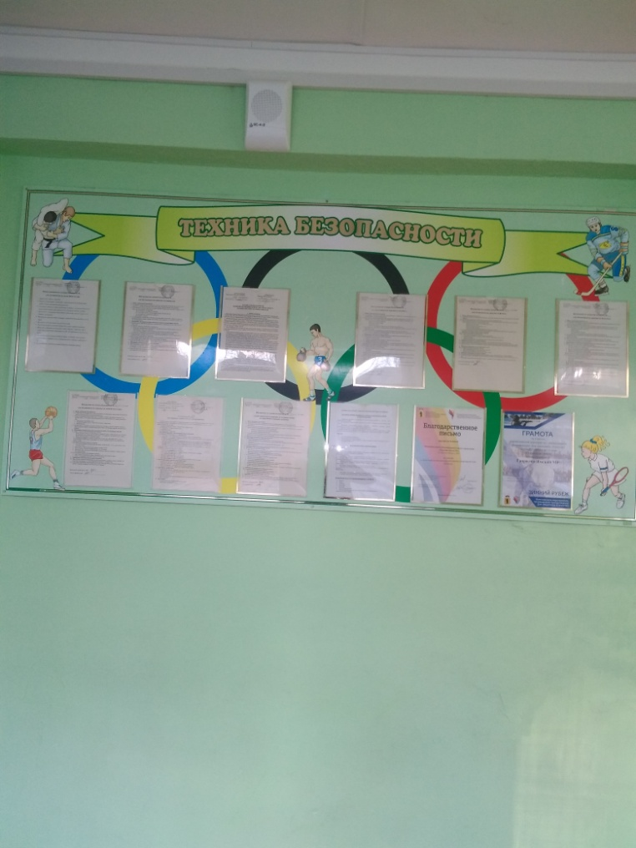
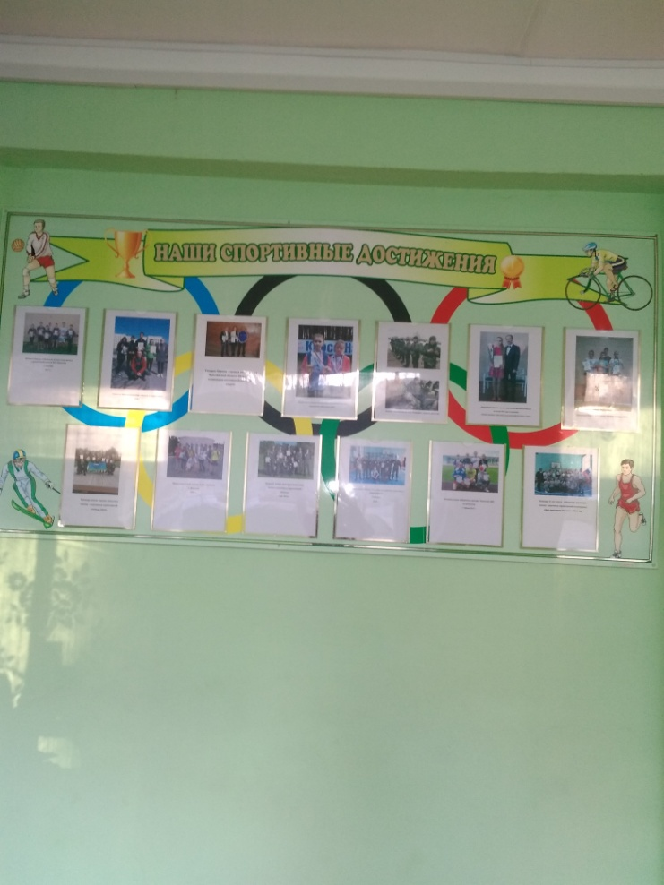
Стенды с/к «Лидер»

Slide 8
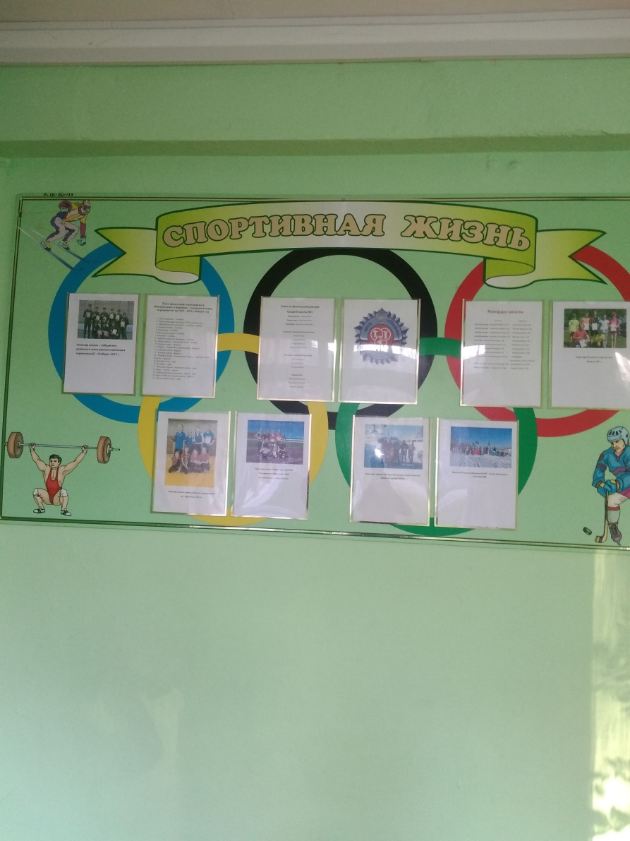
Стенды с/к «Лидер»

Slide 9
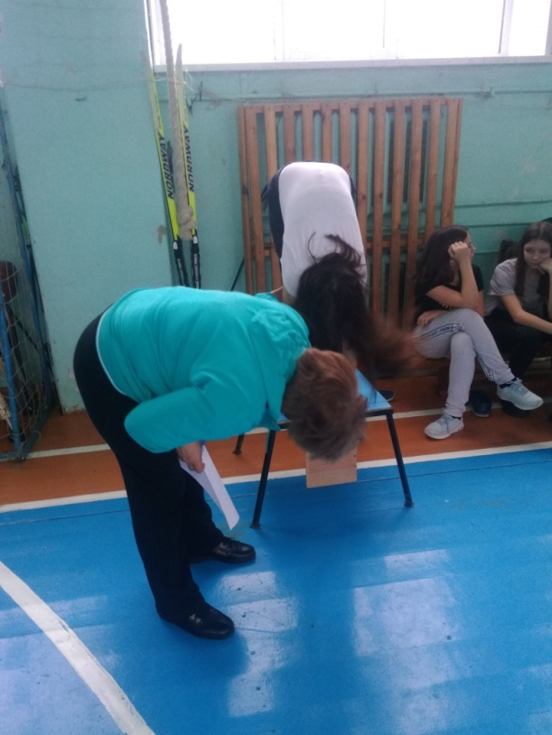
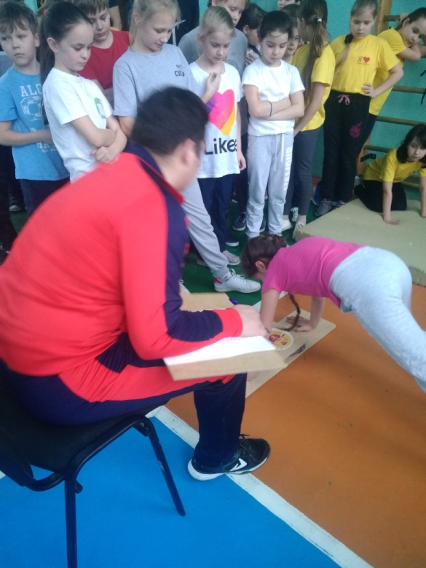
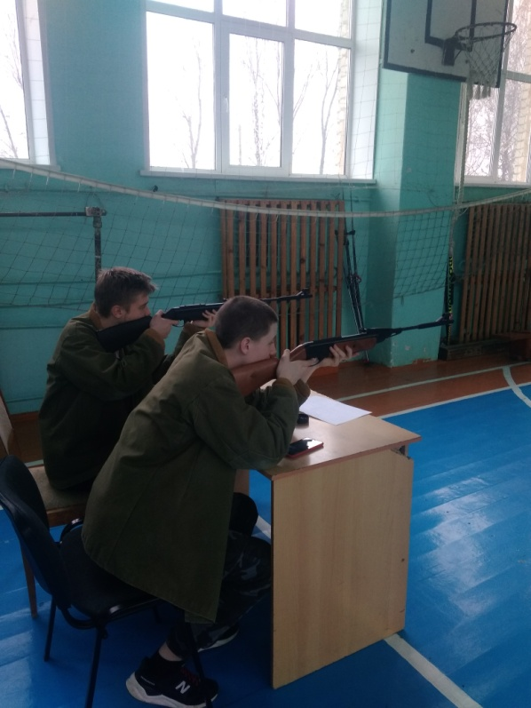
Районный Фестиваль ГТО у нас в школе

Slide 10
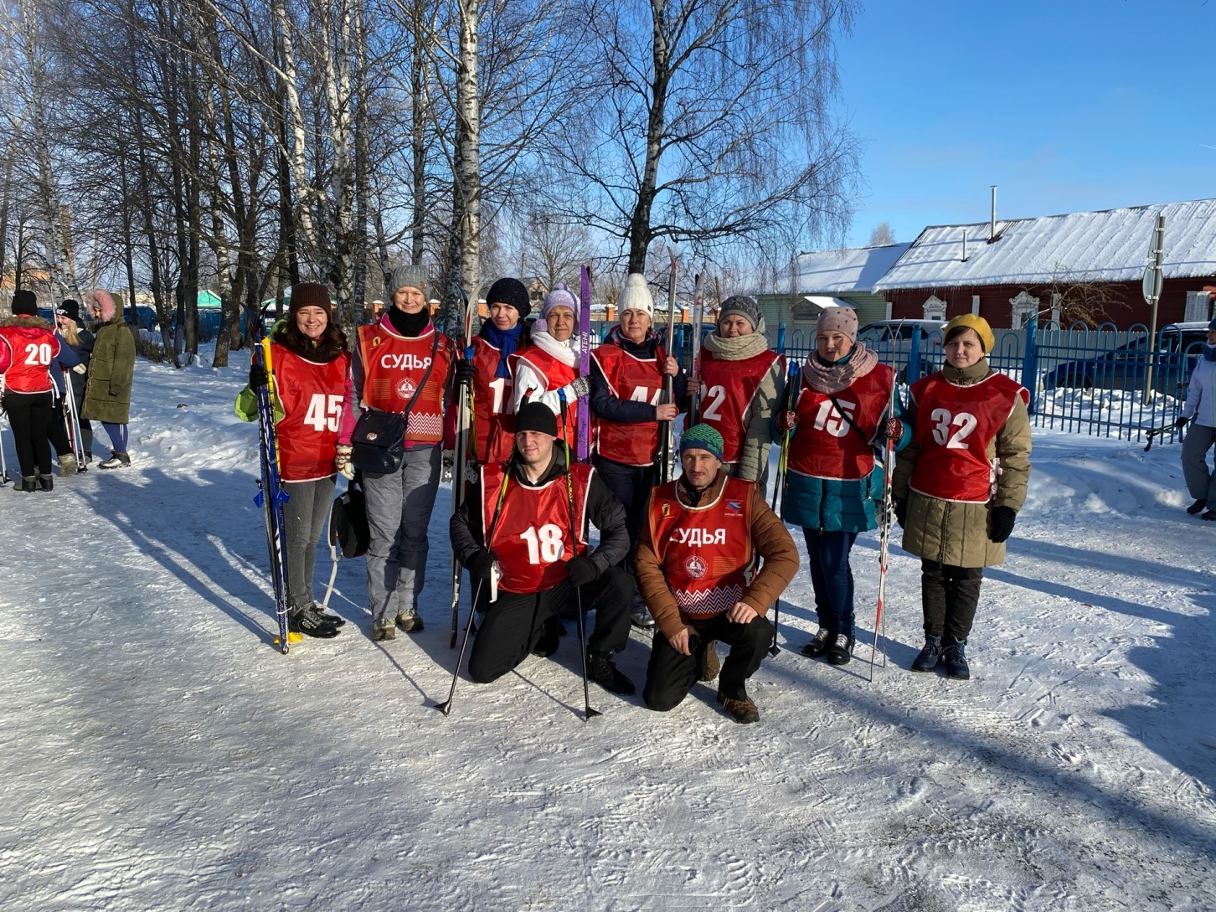
Наши учителя сдают нормативы ВСК ГТО по лыжным гонкам

Slide 11
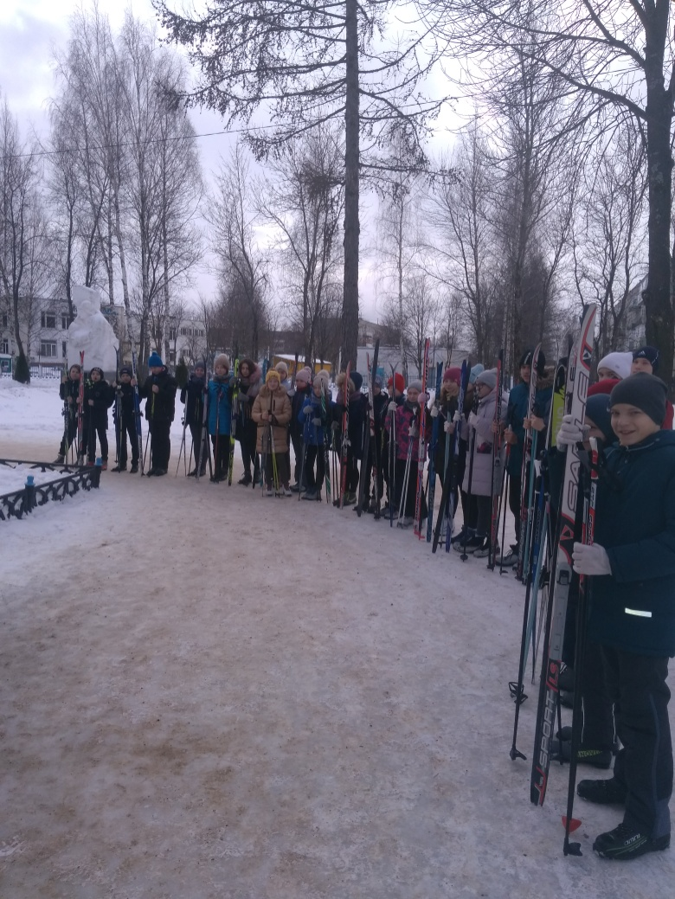
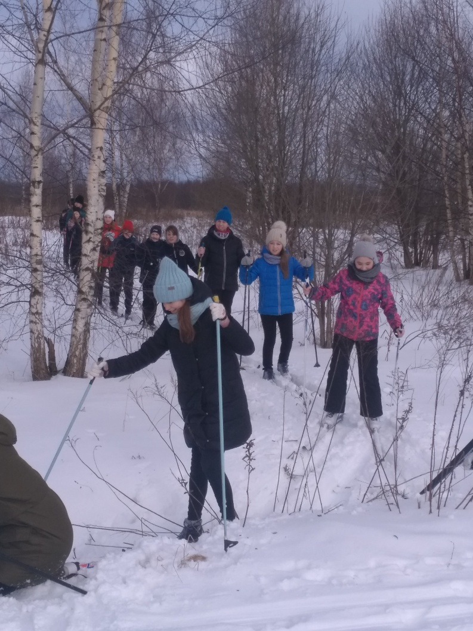
Участники с/к «Лидер» преодолевают дистанцию лыжного похода памяти героя-афганца Ю.Егорова

Slide 12
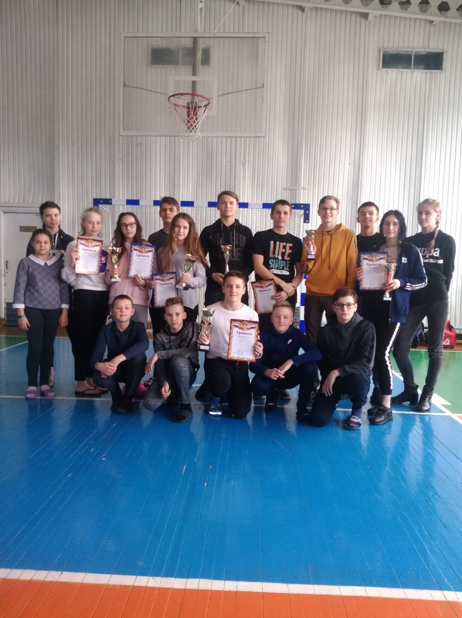
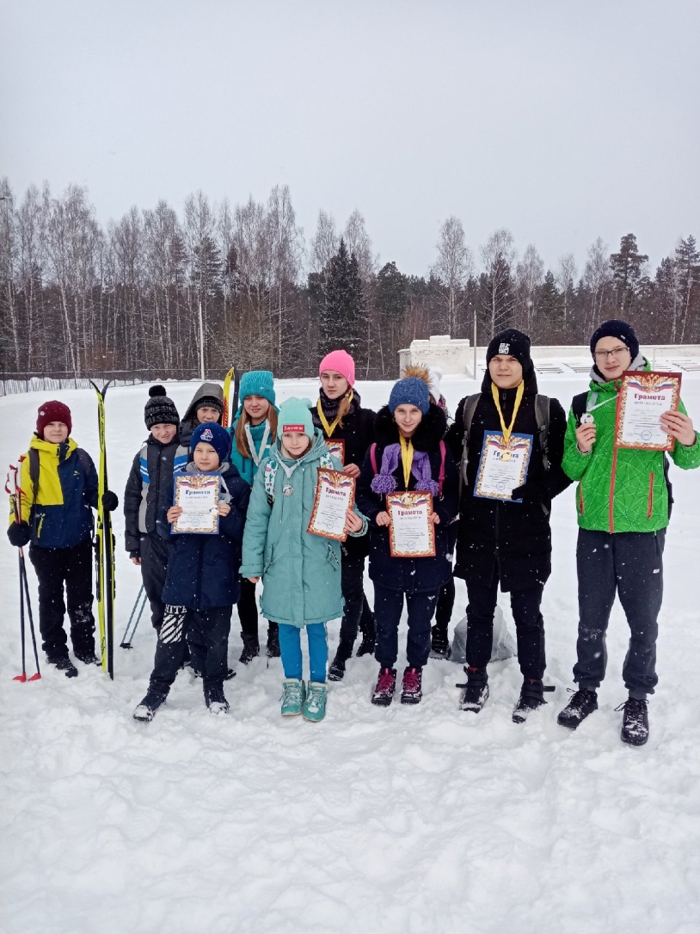
Школьный спортивный клуб «Лидер» на соревнованиях по плаванию и лыжным гонкам

